Slide 1
树
计算机研讨会
Hansimov
2020.06.06

Slide 2
学习资源
教材：看教材也就图一乐，真要学技术还得多刷题
《算法导论》：很硬核，数学推导和证明挺多，非常重视底层实现原理
《算法》：“树”的部分是《算导》降阶版，在树的结构和操作部分写得很详细
《算法设计指南》：“树”的部分很粗略
《算法竞赛入门经典》：只讲了几道典型题，深度和广度远远不够
题库：以面试和工作为目的，某些知名反人类OJ就别用了
LeetCode：比较全，题解和讨论也很多
剑指Offer：面试高频题，大部分都能在LeetCode找到原题
网站：就看第一个就行
Google
GeeksforGeeks，Stack Overflow，Wikipedia，Visualgo，TutorialsPoint，……
各种博客

Slide 3
学习方法
新手期
一力降十会：打好基础，巩固知识点，基础不牢，地动山摇
量变引起质变：多刷题，针对性地刷
他山之石可以攻玉：多看相关评论、题解、技术文章
好记性不如烂笔头：勤记录勤总结刷题的思路和链接
进阶期：
温故而知新：重刷已经刷过但是很经典的题
赠人玫瑰手有余香：多分享心得，多写提炼总结
抓住主要矛盾：不拘泥于各种算法细节
大佬期：
对不起我还没到这一步不知道大佬是怎么做的

Slide 4
树的知识点
查：绝大多数题型都属于这种
递归和迭代
深搜（DFS）和广搜（BFS）
深搜：前序、中序、后序遍历，通常用递归写起来更方便
广搜：层次遍历，通常用迭代写起来更方便
深搜的出现和使用频率要高于广搜
增删改：涉及树的实现和底层原理，教科书上着墨很多
构建、序列化、合并、翻转、修剪、平衡
重点是平衡树

Slide 5
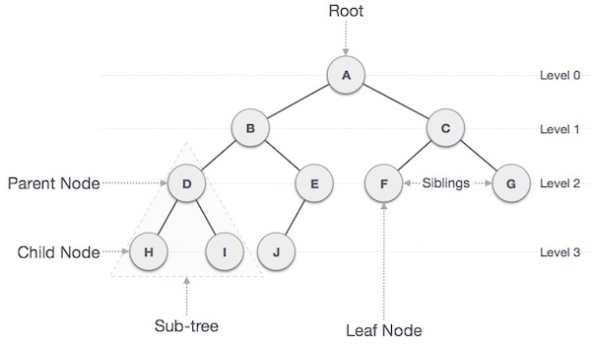
树的常用术语
Node, Root, Child, Leaf, Internal node,
Sub Tree, Edge, Path
Depth, Level, Height, Breadth, Key(Value)
Binary Tree, Binary Search Tree
Visit, Traversal, Insert, Search, Remove

Slide 6
递归 vs 迭代
运行效率：迭代优于递归
递归需要多次调用函数并管理调用栈，时间和空间开销都比较大，还可能爆栈
迭代通常由编写者手动实现，通常更快
实现难度：递归优于迭代
只要理清逻辑，递归通常比迭代简洁很多
迭代需要自己维护栈和中间变量，并且有许多判断条件和边界情况
实用情况：
在测试数据量级较小时，刷题推荐递归，能秒70%的题
面试时更喜欢在递归基础上加问迭代实现
因为递归太简单了，区分不出应试者的水平
可以考察应试者的数据结构基础和逻辑思维能力

Slide 7
树的遍历
前序（先序）、中序、后序
这里的次序指的是根结点的遍历顺序，最先遍历根结点就叫前序或先序，最后遍历根结点就叫后序
左子树永远在右子树之前遍历
层次遍历
LeetCode 中树的测试数据的表示方法
例题
前序（144）、中序（94）、后序（145）、层次（102）

Slide 8
中序遍历
递归
迭代
栈
莫里斯遍历

Slide 9
树
1
print
2
3
4
5
6
7
8
9
10
1

Slide 10
下次预告
后序遍历的单栈实现（两次push或记录last）、莫里斯、无序表
前序的莫里斯
中序的栈实现
层次遍历

Slide 11
例题选讲
重建二叉树
二叉树与双向链表
二叉搜索树的后序遍历序列
二叉搜索树的第k个结点

Slide 12
树的操作
2020.06.26

Slide 13
二叉搜索树的操作
查询：查找、最大最小、前驱后继
插入
删除：多种情况，较为复杂
时间复杂度：O(h)
h 为树的高度

Slide 14
二叉搜索树的插入
TREE-INSERT(T,z)
y = NIL
X = T.root
while x != NIL
y = x
if z.key < x.key
x = x.left
else x = x.right
z.p = y
if y == NIL
T.root = z // T was empty
elseif z.key < y.key
y.left = z
else y.right = z

Slide 15
二叉搜索树的删除
树的移栽
TREE-DELETE(T,z)
if z.left == NIL
TRANSPLANT(T,z,z.right)
elseif z.right == NIL
TRANSPLANT(T,z,z.left)
else y = TREE-MINIMUM(z.right)
if y.p != z
TRANSPLANT(T,y,y.right)
y.right = z.right
y.right.p = y
TRANSPLANT(T,z,y)
y.left = z.left
y.left.p = y
用一个以 v 为根的子树来替换一棵以 u 为根的子树
TRANPLANT(T,u,v)
if u.p == NIL
T.root = v
elseif u == u.p.left
u.p.left = v
else u.p.right = v
if v != NIL
v.p = u.p

Slide 16
红黑树的性质
每个结点或是红色的，或是黑色的
根结点是黑色的
每个叶结点(NIL)是黑色的
如果一个结点是红色的，则它的两个子结点都是黑色的
对每个结点，从该结点到其所有后代叶结点的简单路径上，均包含相同数目的黑色结点

Slide 17
红黑树的旋转
LEFT-ROTATE(T, x)
y = x.right
x.right = y.left
if (y.left != T.nil)
y.left.p = x
y.p = x.p
if (x.p==T.nil)
T.root = y
elseif (x==x.p.left)
x.p.left = y
else
x.p.right = y
x.left = x
x.p =y

Slide 18
红黑树的插入 RB-INSERT(T,z)
RB-INSERT(T,z)
y = T.nil
x = T.root
while x != T.nil
y = x
if z.key < x.key
x = x.left
else x = x.right
z.p = y
if y == T.nil
T.root = z
else if z.key < y.key
y.left = z
else y.right = z
z.left = T.nil
z.right = T.nil
z.color = RED
RB-INSERT-FIXUP(T,z)

Slide 19
红黑树插入后的平衡
红黑树用两种方式保证平衡：
重新着色
旋转
先重新着色，再旋转。
插入结点的叔叔是红色，重新着色。
插入结点的叔叔是黑色，旋转（+重新着色）。
执行标准的 BST 插入操作，设置新插入结点为红色
如果 x 插入后是根结点，颜色改为黑色
如果 x 的父亲是红色，或者 x 不是根结点
如果 x 的叔叔是红色（祖父是黑色）
修改父亲和叔叔为黑色
修改祖父为红色
修改 x 为 x 的祖父，重复步骤2和3
如果 x 的叔叔是黑色，有四种情况
LL：p 是 g 的左孩子，x 是 p 的左孩子
LR：p 是 g 的左孩子，x 是 p 的右孩子
RR：p 是 g 的右孩子，x 是 p 的右孩子
RL：p 是 g 的 右孩子，x 是 p 的左孩子

Slide 20
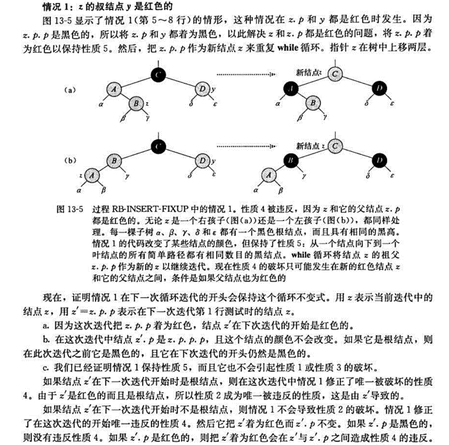
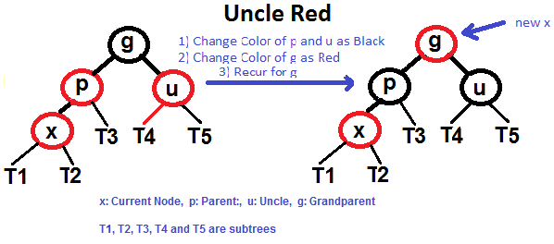
红黑树插入后的平衡

Slide 21

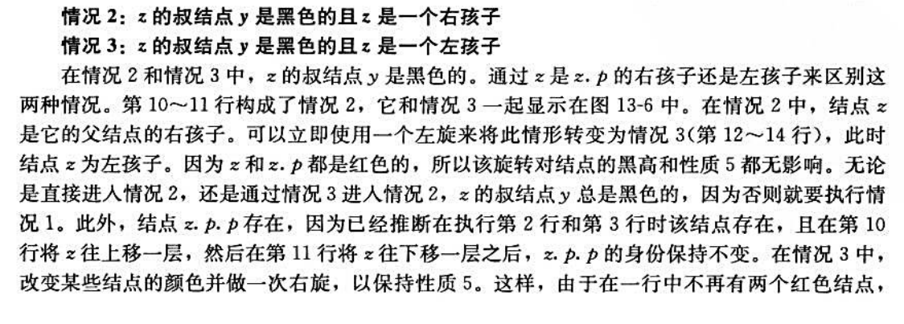
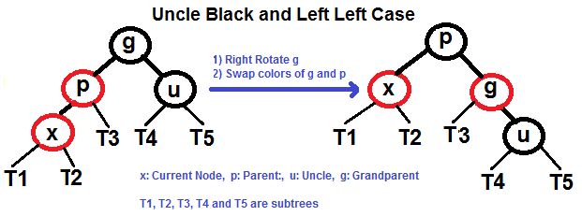
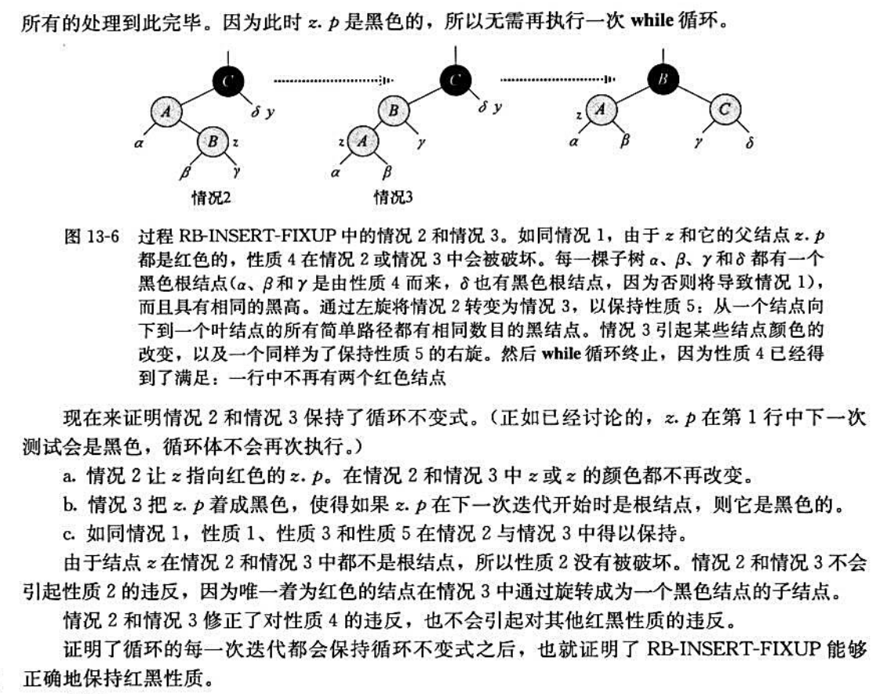
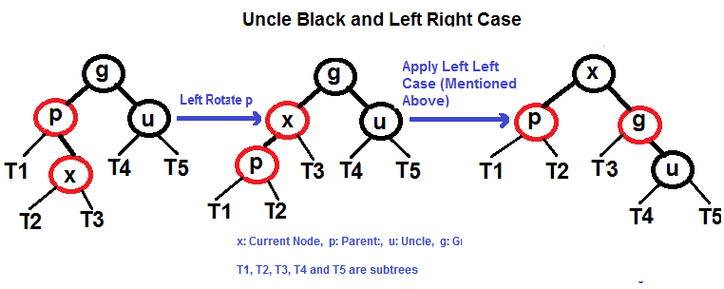
红黑树插入后的平衡
(i) LL
(ii) LR

Slide 22
红黑树插入后的平衡
RB-INSERT-FIXUP(T,z)
while z.p.color == RED
if z.p == z.p.p.left
y = z.p.p.right
if y.color == RED
z.p.color = BLACK
y.color = BLACK
z.p.p.color = RED
z = z.p.p
else if z == z.p.right
z = z.p
LEFT-ROTATE(T,z)
z.p.color = BLACK
z.p.p.color = RED
RIGHT-ROTATE(T,z.p.p)
else (交换上文中的 left 和 right)
T.root.color = BLACK
case 1
case 2
case 3

Slide 23
红黑树插入后的平衡
循环不变式——while 循环在每次迭代开头都要保持：
结点 z 是红结点
如果 z. p 是根结点，则 z. p 是黑结点
如果有任何红黑性质被破坏，则至多只有一条被破坏，或是性质 2，或是性质 4。
如果性质 2 被破坏，其原因为 z 是根结点且是红结点。
如果性质 4 被破坏，其原因为 z 和 z.p 都是红结点。
RB-INSERT-FIXUP(T,z)
while z.p.color == RED
if z.p == z.p.p.left
y = z.p.p.right
if y.color == RED
z.p.color = BLACK
y.color = BLACK
z.p.p.color = RED
z = z.p.p
else if z == z.p.right
z = z.p
LEFT-ROTATE(T,z)
z.p.color = BLACK
z.p.p.color = RED
RIGHT-ROTATE(T,z.p.p)
else (交换上文中的 left 和 right)
T.root.color = BLACK
case 1
红黑树的性质
每个结点或是红色的，或是黑色的
根结点是黑色的
每个叶结点(NIL)是黑色的
如果一个结点是红色的，则它的两个子结点都是黑色的
对每个结点，从该结点到其所有后代叶结点的简单路径上，均包含相同数目的黑色结点
case 2
case 3

Slide 24
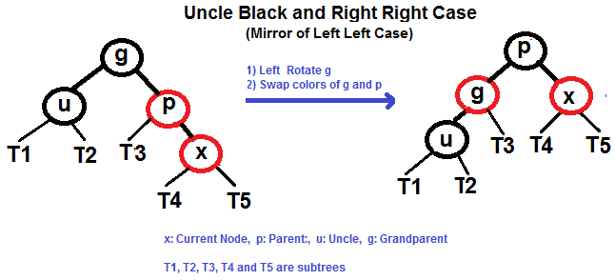
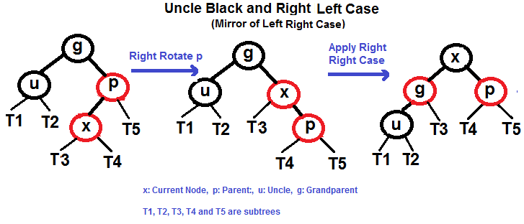
红黑树插入后的平衡
(i) LL
(iii) RR
(ii) LR
(iii) RR

Slide 25
红黑树的删除
二叉搜索树的删除
TREE-DELETE(T,z)
if z.left == NIL
TRANSPLANT(T,z,z.right)
elseif z.right == NIL
TRANSPLANT(T,z,z.left)
else y = TREE-MINIMUM(z.right)
if y.p != z
TRANSPLANT(T,y,y.right)
y.right = z.right
y.right.p = y
TRANSPLANT(T,z,y)
y.left = z.left
y.left.p = y
RB-DELETE(T,z)
y = z
y_original_color = y.color
if z.left == T.nil
x = z.right
RB-TRANSPLANT(T,z,z.right)
elseif z.right == T.nil
x = z.left
RB-TRANSPLANT(T,z,z.left)
else y = TREE-MINIMUM(z.right)
y_original_color = y.color
x = y.right
if y.p == z
x.p = y
else RB-TRANSPLANT(T,y,y.right)
y.right = z.right
y.right.p = y
RB-TRANSPLANT(T,z,y)
y.left = z.left
y.left.p = y
y.color = z.color
if y_original_color == BLACK
RB-DELETE-FIXUP(T,x)
以 v 为根的子树来替换以 u 为根的子树
红黑树的移栽
二叉搜索树的移栽
RB-TRANPLANT(T,u,v)
if u.p == T.nil
T.root = v
elseif u == u.p.left
u.p.left = v
else u.p.right = v
v.p = u.p
TRANPLANT(T,u,v)
if u.p == NIL
T.root = v
elseif u == u.p.left
u.p.left = v
else u.p.right = v
if v != NIL
v.p = u.p

Slide 26
红黑树删除后的平衡
RB-DELETE-FIXUP(T,x)
while x != T.root && x.color == BLACK
if x == x.p.left
w = x.p.right
if w.color == RED
w.color = BLACK
x.p.color = RED
LEFT-ROTATE(T,x.p)
w = x.p.right
if w.left.color == BLACK && w.right.color == BLACK
w.color = RED
x = x.p
else if w.right.color == BLACK
w.left.color = BLACK
w.color = RED
RIGHT-ROTATE(T,w)
w = x.p.right
w.color = x.p.color
x.p.color = BLACK
w.right.color = BLACK
LEFT-ROTATE(T,x,p)
x = T.root
else (交换上文中的 left 和 right)
x.color = BLACK
case 1
case 2
case 3
case 4

